Slide 1
자료구조 소개
1

Slide 2
학습목표
자료구조의 의미와 중요성을 알아본다.
자료구조에서 다루는 내용을 알아본다.
컴퓨터 내부의 2진수 코드 체계를 알아본다.
자료 형태에 따른 자료 표현 형식을 알아본다.
자료를 추상화하고 구체화하는 개념을 이해한다.
알고리즘의 개념을 이해하고 알고리즘의 표현 방법을 알아본다.
알고리즘의 성능 분석 방법을 알아본다.
내용
01 자료구조의 이해
02 자료의 표현
03 자료의 추상화
04 알고리즘의 이해
05 알고리즘의 표현 방법
06 알고리즘의 성능 분석

Slide 3
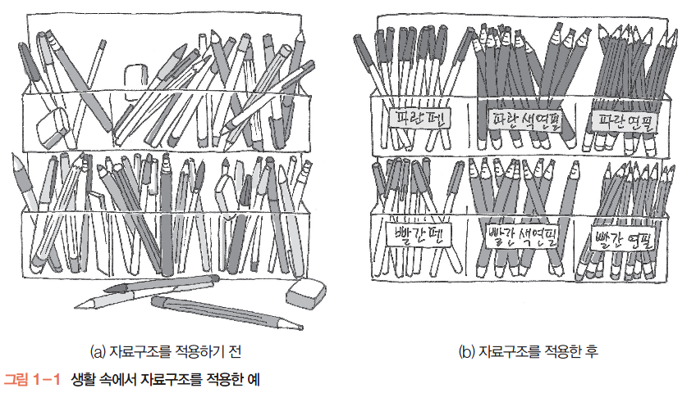
1. 자료구조의 이해 : 개념
자료구조의 개념
자료를 효율적으로 표현하고 저장하고 처리할 수 있도록 정리하는 것

Slide 4
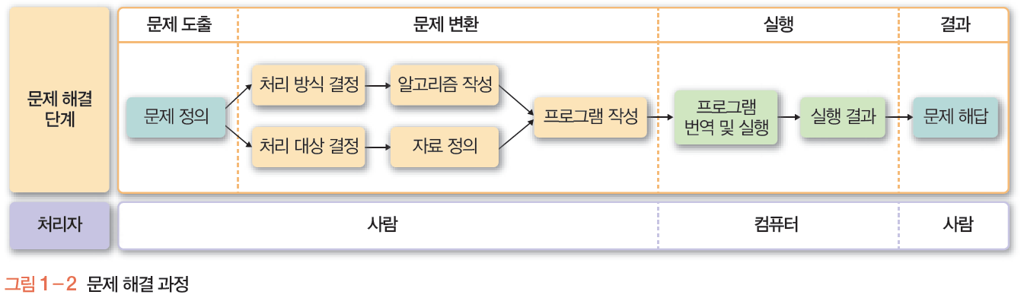
1. 자료구조의 이해 : 개념
컴퓨터 분야에서 자료구조를 왜 배워야 하는가?
컴퓨터가 효율적으로 문제를 처리하기 위해서는 문제를 정의하고 분석하여 그에 대한 최적의 프로그램을 작성해야 한다.
자료구조에 대한 개념과 활용 능력 필요!

Slide 5
1. 자료구조의 이해 : 분류
자료의 형태에 따른 분류
단순 구조
정수, 실수, 문자, 문자열, 등의 기본 자료형
선형 구조
자료들 사이의 관계가 1:1 관계
순차 리스트, 연결 리스트, 스택, 큐, 데크 등
비선형 구조
자료들 사이의 관계가 1:다, 또는 다:다 관계
트리, 그래프 등
파일 구조
서로 관련 있는 필드로 구성된 레코드의 집합인 파일에 대한 구조
순차 파일, 색인 파일, 직접 파일 등

Slide 6
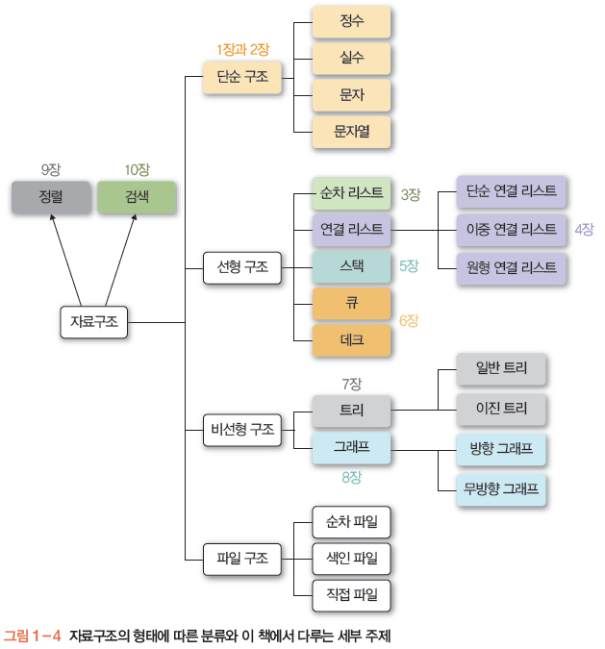
1. 자료구조의 이해 : 분류
자료의 형태에 따른 분류와 이 책에서 다루는 세부 주제

Slide 7
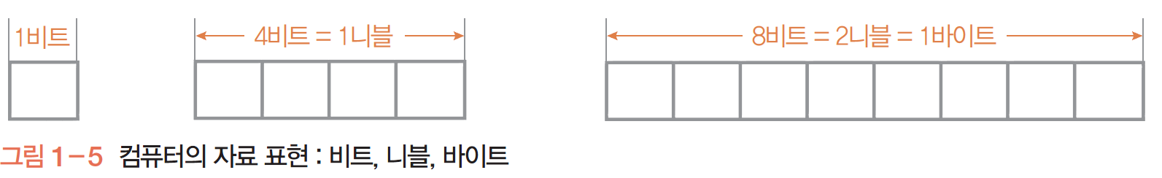
2. 자료의 표현
컴퓨터에서의 자료 표현
숫자, 문자, 그림, 소리, 기호 등 모든 형식의 자료를 2진수 코드로 표현하여 저장 및 처리
2진수 코드란?
1과 0, On과 Off, 참^{True}과 거짓^{False}의 조합
2진수 코드의 단위

Slide 8
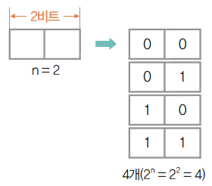
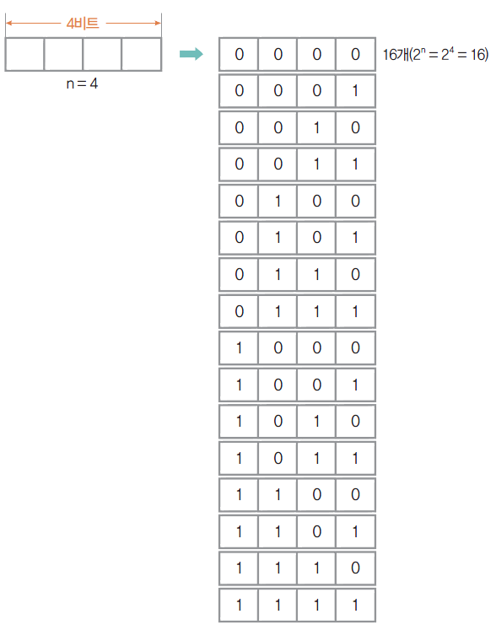

2. 자료의 표현
디지털 시스템에서의 자료 표현
n개의 비트로 2^{n}개의 상태 표현

Slide 9
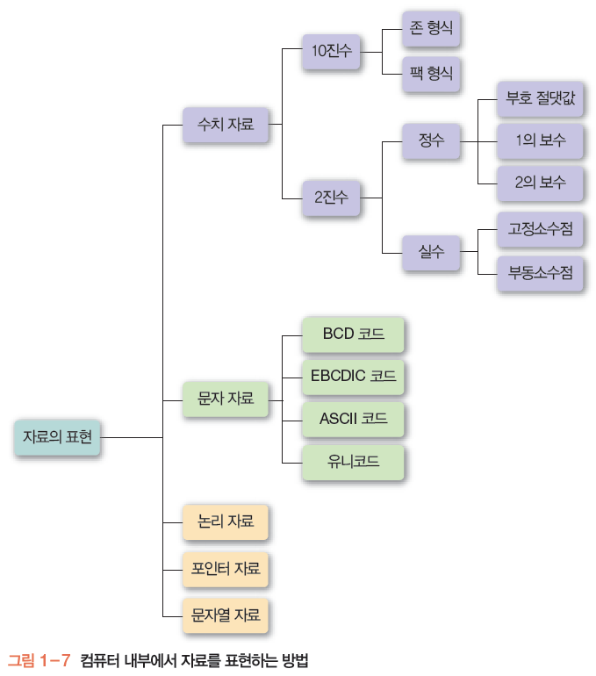
2. 자료의 표현
컴퓨터 내부에서 표현할 수 있는 자료의 종류

Slide 10
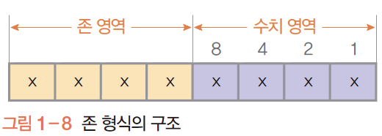
2. 자료의 표현 : 수치 자료의 표현
10진수의 표현
존^{Zone} 형식의 표현
10진수 한 자리를 표현하기 위해서 1바이트(8비트)를 사용하는 형식
존 영역
상위 4비트
1111로 표현
수치 영역
하위 4비트
표현하고자 하는 10진수 한 자리 값에 대한 2진수 값을 표시
존 형식의 구조

Slide 11
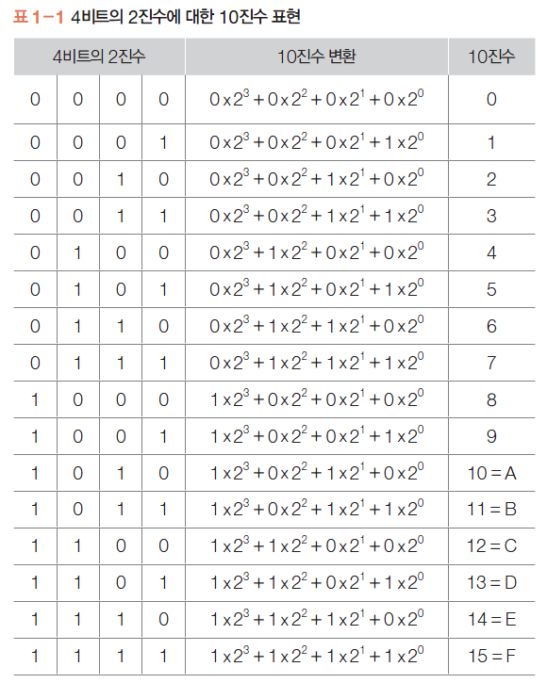
2. 자료의 표현 : 수치 자료의 표현
10진수의 표현
수치 영역의 값 표현 : [표 1-1]

Slide 12
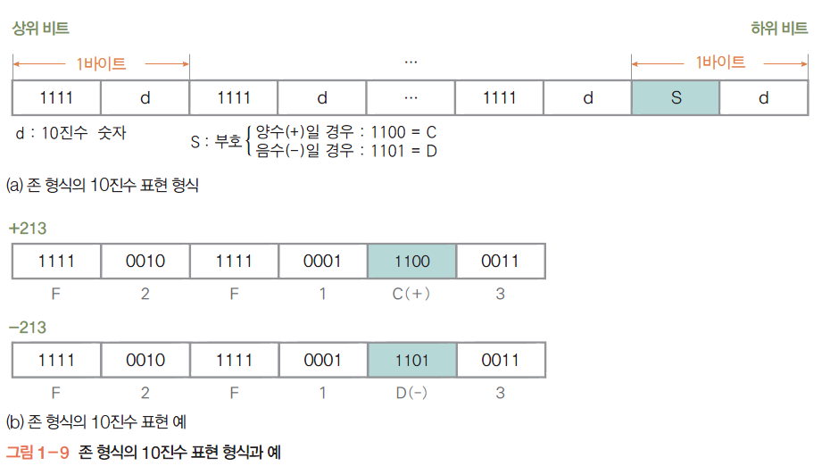
2. 자료의 표현 : 수치 자료의 표현
10진수의 표현
여러 자리의 10진수를 표현하는 방법
10진수의 자릿수만큼 존 형식을 연결하여 사용
마지막 자리의 존 영역에 부호를 표시
- 양수(+) : 1100 - 음수(-) : 1101
+
-
2
1
3
2
1
3

Slide 13
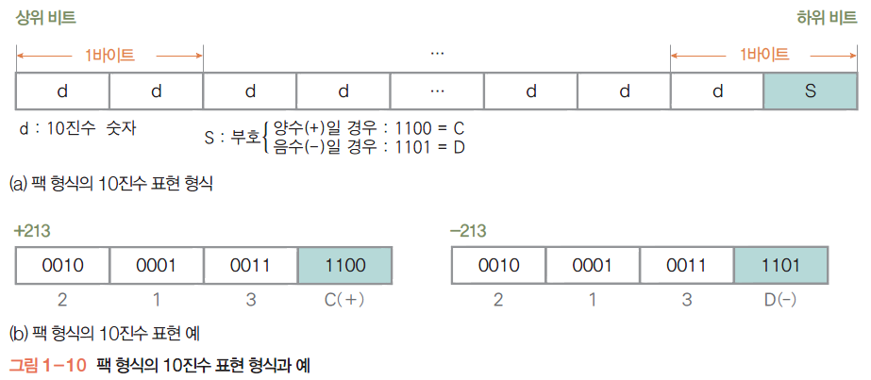
2. 자료의 표현 : 수치 자료의 표현
10진수의 표현
팩^{Pack} 형식의 표현
10진수 한 자리를 표현하기 위해서 존 영역 없이 4비트를 사용하는 형식
최하위 4비트에 부호를 표시
- 양수(+) : 1100 - 음수(-) : 1101

Slide 14
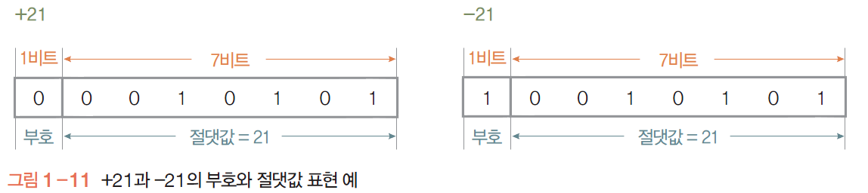
2. 자료의 표현 : 수치 자료의 표현
2진수의 정수 표현
n비트의 부호 절댓값 형식
최상위 1비트 : 부호 표시
양수(+) : 0
음수(-) : 1
나머지 n-1 비트 : 이진수 표시
1바이트를 사용하는 부호 절댓값 표현 예

Slide 15
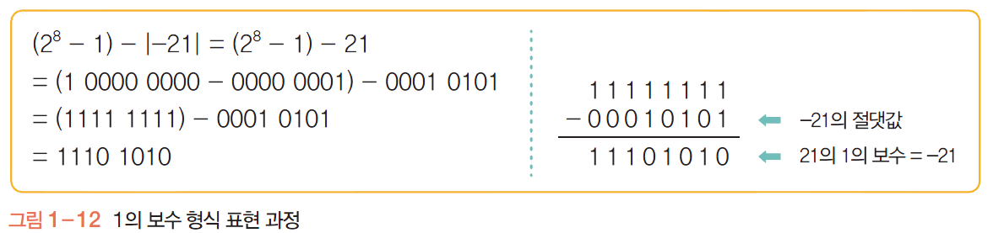
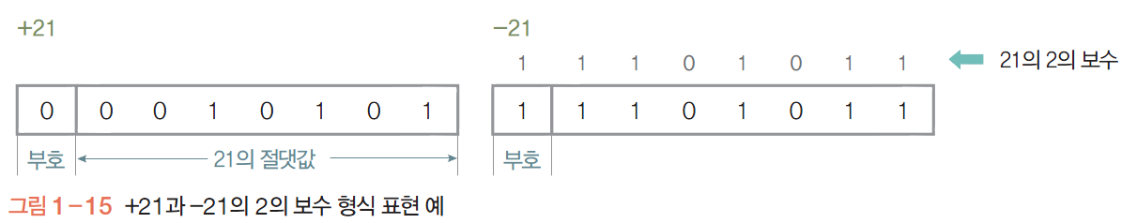
2. 자료의 표현 : 수치 자료의 표현
2진수의 정수 표현
1의 보수^{1’ Complement} 형식
음수 표현에서 부호 비트를 사용하는 대신 1의 보수를 사용하는 방법
n비트의 2진수를 1의 보수로 만드는 방법
n비트를 모두 1로 만든 이진수에서 변환하고자 하는 이진수를 뺌
예) 10진수 21을 1의 보수로 만듦(1바이트 사용)
1바이트를 사용하는 1의 보수 표현 예
▶ 부호절댓값형식의 양수 표현과 같음!

Slide 16
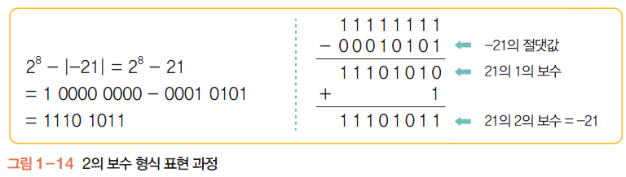
2. 자료의 표현 : 수치 자료의 표현
2진수의 정수 표현
2의 보수^{2’ Complement} 형식
음수의 표현에서 부호 비트를 사용하는 대신 2의 보수를 사용하는 방법
n비트의 2진수를 2의 보수로 만드는 방법
1의 보수에 1을 더함
예) 10진수 21을 2의 보수로 만들기(1바이트 사용)

Slide 17
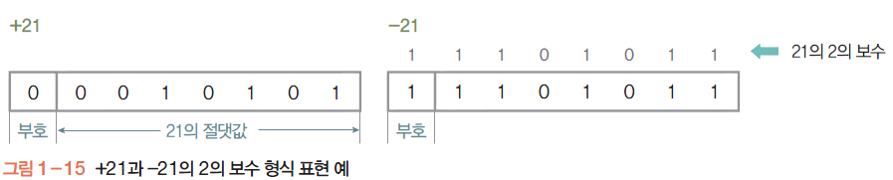
2. 자료의 표현 : 수치 자료의 표현
2진수의 정수 표현
2의 보수^{2’ Complement} 형식
1바이트를 사용하는 2진 보수 형식의 예
2진수 정수의 세 가지 표현 방법에서 양수의 표현은 같고 음수의 표현만 다르다.
▶ 부호절댓값형식의 양수 표현과 같음!

Slide 18
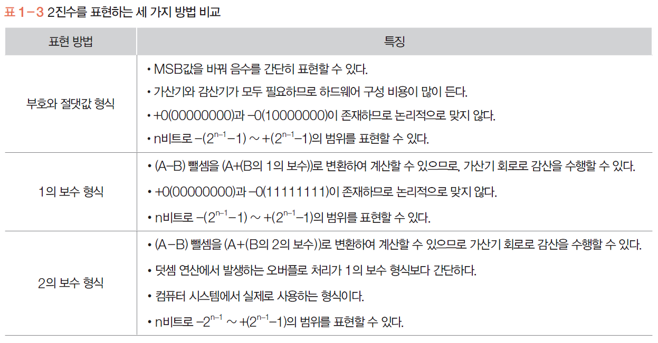
2. 자료의 표현 : 수치 자료의 표현

Slide 19
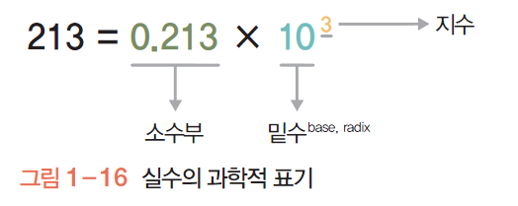
2. 자료의 표현 : 수치 자료의 표현
2진수의 실수 표현
고정 소수점 표현
소수점이 항상 최상위 비트의 왼쪽 밖에 고정되어 있는 것으로 취급하는 방법
고정 소수점 표현의 00010101은 0.00010101의 실수 값을 의미
부동 소수점 형식의 표현
고정 소수점 형식에 비해서 표현 가능한 값의 범위가 넓음
실수를 구분하여 표현

Slide 20
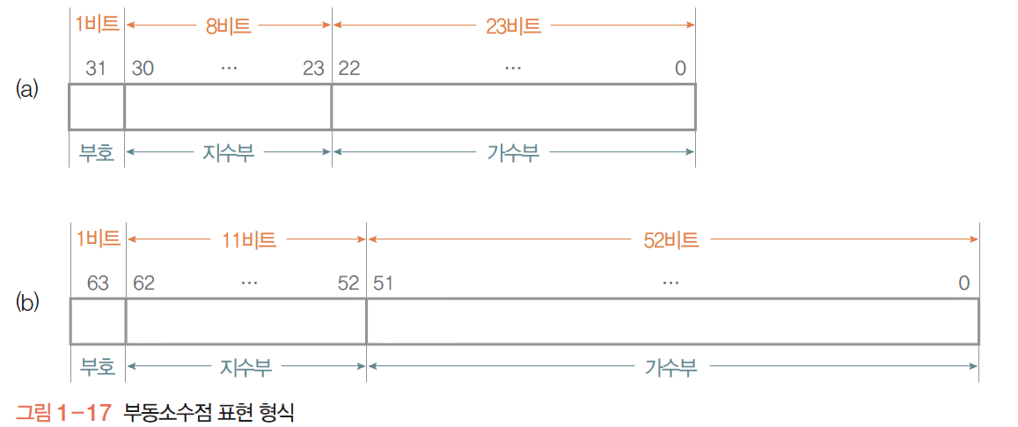
2. 자료의 표현 : 수치 자료의 표현
2진수의 실수 표현
부동 소수점 형식의 표현
4바이트를 사용하는 부동 소수점 형식
8바이트를 사용하는 부동 소수점 형식

Slide 21
2. 자료의 표현 : 문자 자료의 표현
문자 자료의 표현
문자에 대한 이진수 코드를 정의하여 사용
문자에 대한 이진수 코드표
BCD 코드
EBCDIC 코드
ASCII 코드

Slide 22
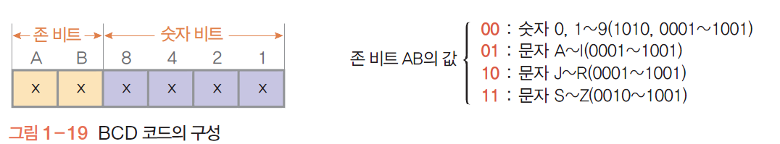
2. 자료의 표현 : 문자 자료의 표현
BCD 코드
6비트를 사용하여 문자 표현
상위 2비트 : 존 비트
하위 4비트 : 2진수 비트
존 비트와 2진수 비트를 조합하여 10진수 0~9와 영어 대문자, 특수 문자를 표현

Slide 23
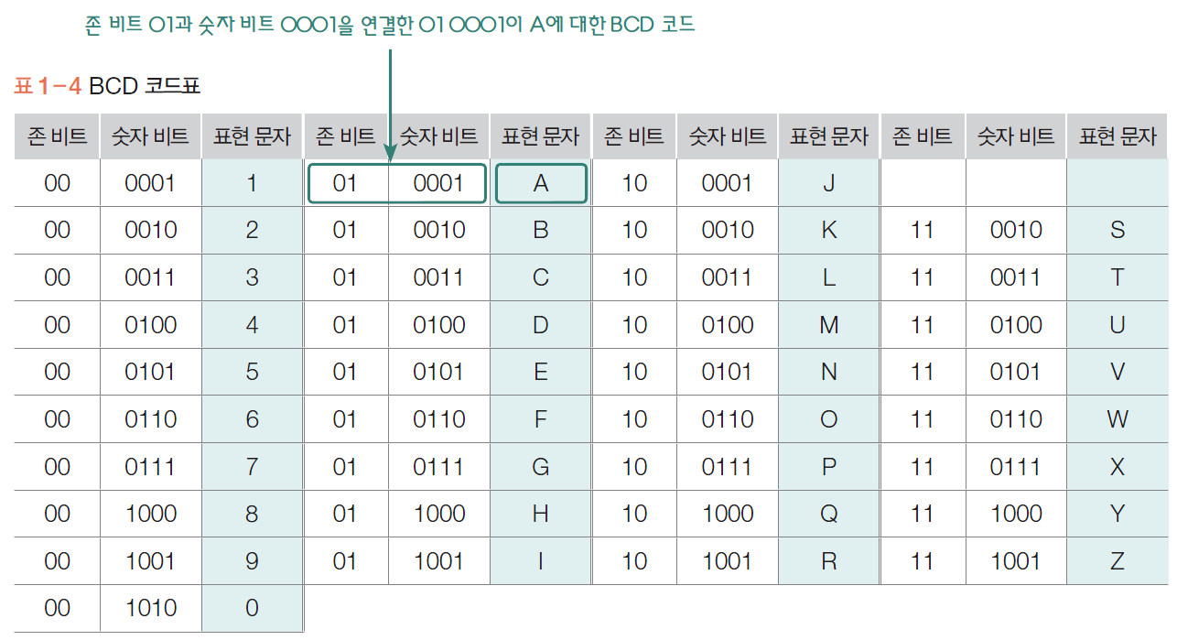
2. 자료의 표현 : 문자 자료의 표현
BCD 코드

Slide 24
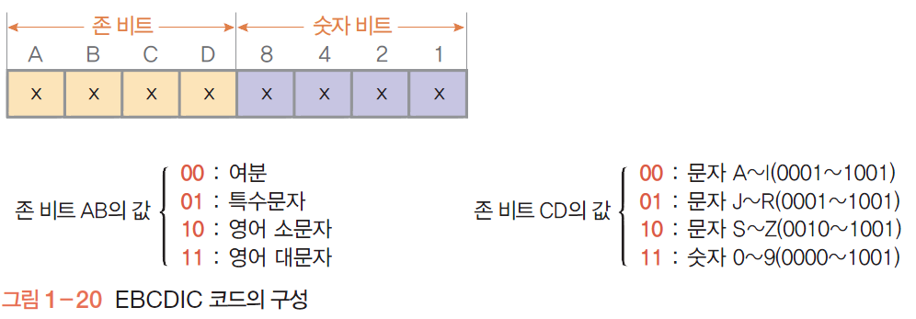
2. 자료의 표현 : 문자 자료의 표현
EBCDIC 코드
8비트를 사용하여 문자 표현
상위 4비트 : 존 비트
하위 4비트 : 2진수 비트
존 비트와 2진수 비트를 조합하여 10진수 0~9와 영어 대문자/소문자와 특수문자를 표현
EBCDIC 코드의 구성

Slide 25
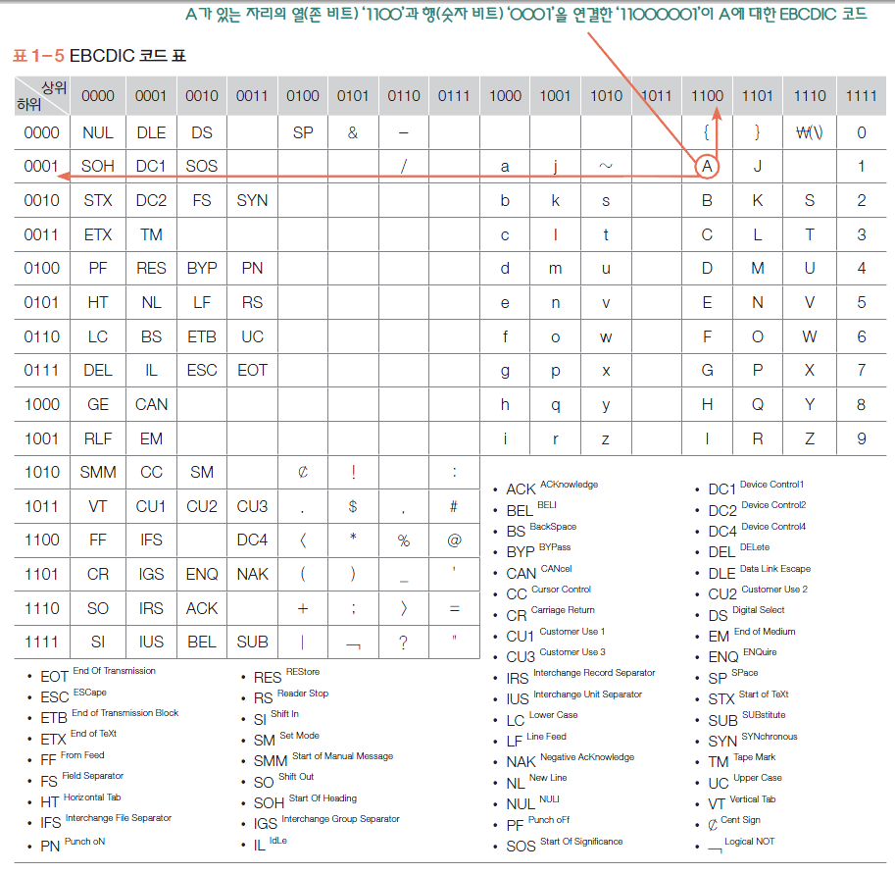
2. 자료의 표현 : 문자 자료의 표현
EBCDIC 코드

Slide 26
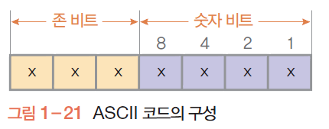
2. 자료의 표현 : 문자 자료의 표현
ASCII 코드
7비트를 사용하여 문자 표현
상위 3비트 : 존 비트
하위 4비트 : 2진수 비트
존 비트와 2진수 비트를 조합하여 10진수 0~9와 영어 대문자/소문자, 특수문자를 표현
ASCII 코드의 구성

Slide 27
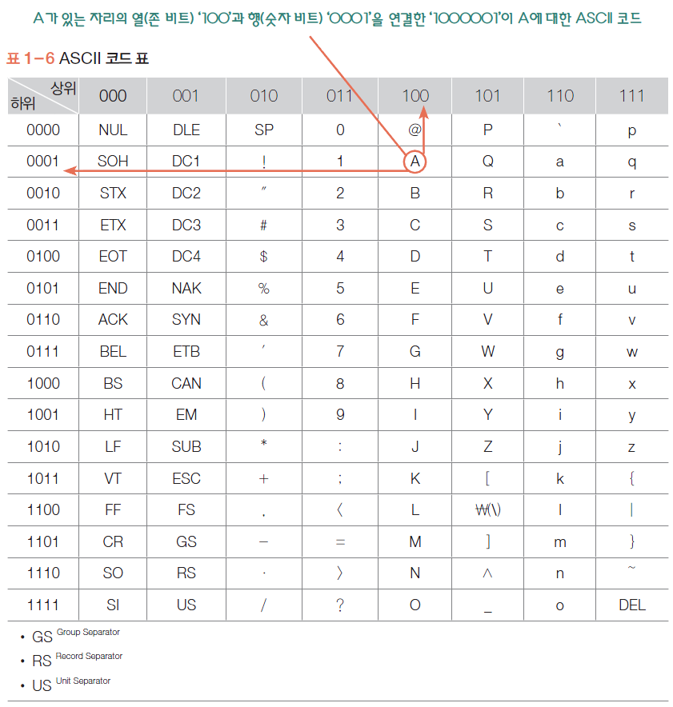
2. 자료의 표현 : 문자 자료의 표현
ASCII 코드

Slide 28
2. 자료의 표현 : 논리자료의 표현
유니코드
EBCDIC 코드나 ASCII 코드는 최대 8비트로 숫자, 몇 가지 특수문자, 알파벳 정의하므로 문자 코드 표에 정의되어 있지 않은 문자 표현 불가능
이런 문제 해결 위해 세계 여러 나라의 언어를 통일된 방법으로 표현할 수 있도록 정의한 국제 표준 코드(ISO/IEC 10646)
2바이트를 조합하여 하나의 글자를 표현하기 때문에 1바이트 코드로 표현할 수 없었던 다양한 언어를 표현.
유니코드 표는 http://www.unicode.org/에서 확인 가능
초기 IBM 컴퓨터 시스템에서는 BCD 코드를 사용하다가 더 많은 문자 코드를 표현할 수 있는 EBCDIC코드로 대체, 그러다 미국 표준 코드인 ASCII 코드 일반화, 현재는 표현의 한계를 극복한 유니코드가 일반화
XML, Java, CORBA 3.0, WML 등 인터넷 기반 프로그램과 제품에 사용

Slide 29
2. 자료의 표현 : 논리자료의 표현
논리자료
논리값을 표현하기 위한 자료 형식
논리값
참(True)와 거짓(False), 1과 0
1바이트를 사용하여 논리자료를 표현하는 방법
방법 1)
참 : 최하위 비트를 1로 표시 00000001
거짓 : 전체 비트를 0으로 표시. 00000000
방법2)
참 : 전체 비트를 1로 표시. 11111111
거짓 : 전체 비트를 0으로 표시. 00000000
방법3)
참 : 하나 이상의 비트를 1로 표시 00000001 or 00000100 ……
거짓 : 전체 비트를 0으로 표시. 00000000

Slide 30
2. 자료의 표현 : 포인터 자료의 표현
포인터 자료
메모리의 주소를 표현하기 위한 자료 형식
변수의 주소나 메모리의 특정 위치에 대한 주소를 저장하고 주소연산하기 위해 사용

Slide 31
2. 자료의 표현 : 문자열 자료의 표현
문자열^{String} 자료
여러 문자로 이루어진 문자의 그룹을 하나의 자료로 취급하여 메모리에 연속적으로 저장하는 자료 형식
하나의 문자열 자료에 포함된 부분문자열을 표현하는 방법
방법 1 : 부분 문자열 사이에 구분자를 사용하여 저장한다.
방법 2 : 가장 긴 문자열의 길이에 맞춰 고정 길이로 저장한다.
방법 3 : 부분 문자열을 연속하여 저장하고 각 부분 문자열에 대한 포인터를 사용한다.

Slide 32
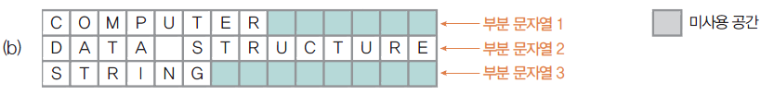
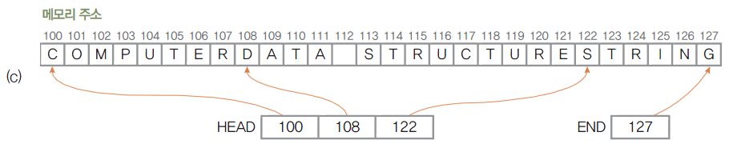
2. 자료의 표현 : 문자열 자료의 표현
문자열^{String} 자료
방법 1. 구분자를 사용하는 표현 : 구분자로 세미콜론(;) 사용
방법 2. 고정길이를 사용하는 표현
방법 3. 포인터를 사용하는 표현

Slide 33
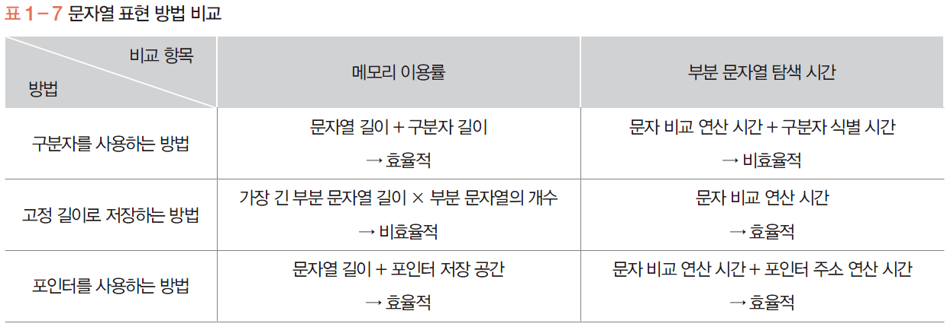
2. 자료의 표현 : 문자열 자료의 표현
문자열^{String} 자료

Slide 34
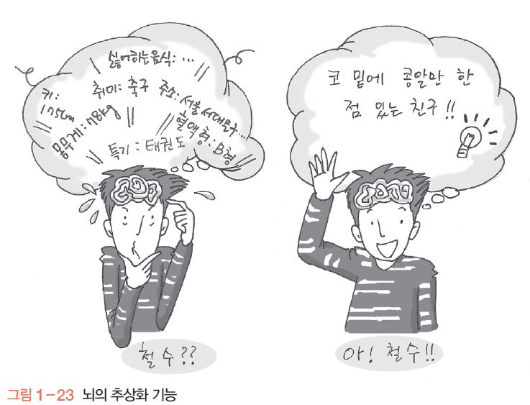
3. 자료의 추상화
뇌의 추상화 기능
기억할 대상의 구별되는 특징만을 단순화하여 기억하는 기능

Slide 35
3. 자료의 추상화
컴퓨터를 이용한 문재해결에서의 추상화
크고 복잡한 문제를 단순화시켜 쉽게 해결하기 위한 방법
자료 추상화(Data Abstraction)
처리할 자료, 연산, 자료형에 대한 추상화 표현
자료 : 프로그램의 처리 대상이 되는 모든 것을 의미
연산
어떤 일을 처리하는 과정. 연산자에 의해 수행
예) 더하기 연산은 +연산자에 의해 수행
자료형
처리할 자료의 집합과 자료에 대해 수행할 연산자의 집합
예) 정수 자료형
자료 : 정수의 집합. {…, -1, 0, 1, …}
연산자 : 정수에 대한 연산자 집합. {+, -, x, ÷, mod}

Slide 36
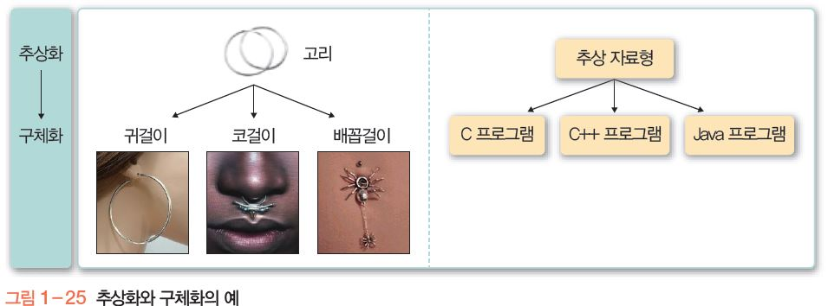
3. 자료의 추상화 : 개념
추상 자료형(ADT, Abstract Data Type)
자료와 연산자의 특성을 논리적으로 추상화하여 정의한 자료형
추상화와 구체화
추상화 – “무엇(what)인가?”를 논리적으로 정의
구체화 – “어떻게(how) 할 것인가?”를 실제적으로 표현

Slide 37
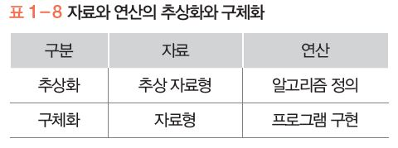
3. 자료의 추상화
추상화와 구체화
자료와 연산에 있어서의 추상화와 구체화의 관계

Slide 38
4. 알고리즘의 이해
알고리즘
문제해결 방법을 추상화하여 단계적 절차를 논리적으로 기술해 놓은 명세서
알고리즘의 조건
입력^{input} : 알고리즘 수행에 필요한 자료가 외부에서 입력으로 제공될 수 있어야 한다.
출력^{output} : 알고리즘 수행 후 하나 이상의 결과를 출력해야 한다.
명확성^{definiteness} : 수행할 작업의 내용과 순서를 나타내는 알고리즘의 명령어들은 명확하게 명세되어야 한다.
유한성^{finiteness} : 알고리즘은 수행 뒤에 반드시 종료되어야 한다.
효과성^{effectiveness} : 알고리즘의 모든 명령어들은 기본적이며 실행이 가능해야 한다.

Slide 39
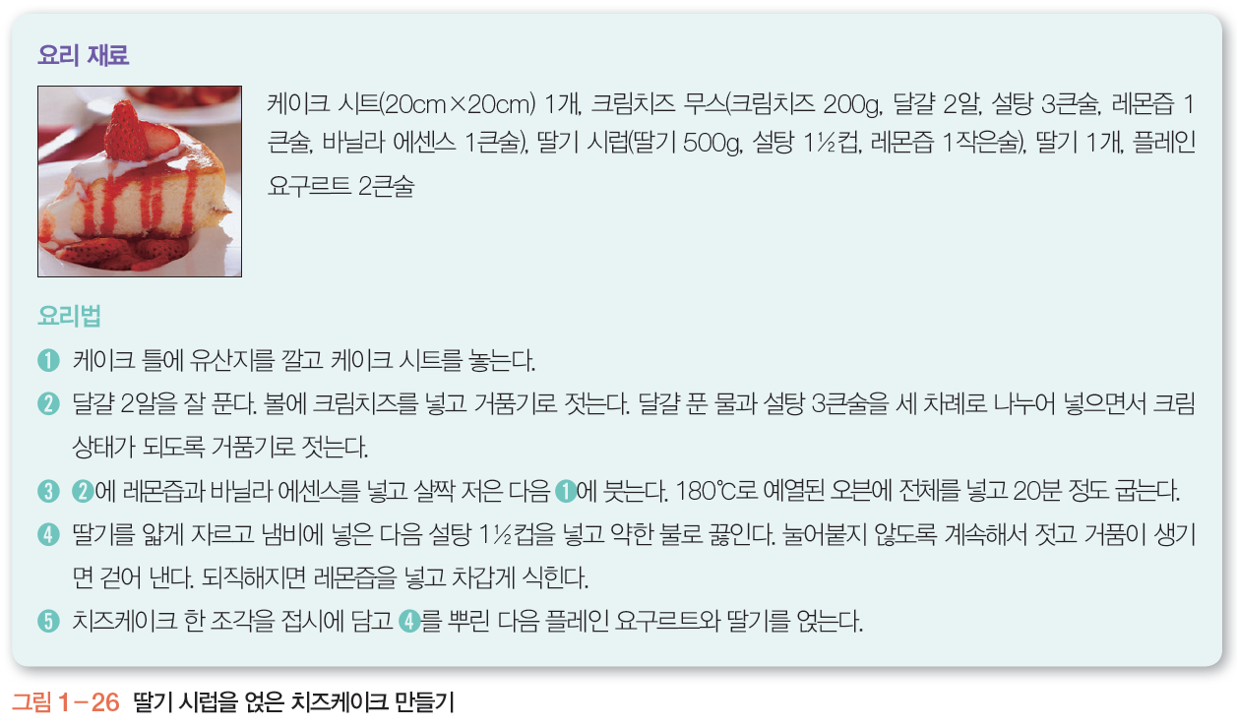
4. 알고리즘의 이해
자료
알고리즘
절차
연산

Slide 40
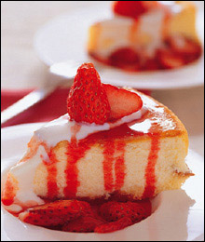
4. 알고리즘의 이해
자료
[요리 재료]
스펀지케이크(20×20cm) 1개, 크림치즈 200g, 달걀 푼 물 2개 분량, 설탕 3큰술, 레몬즙·바닐라에센스 1큰술씩, 딸기시럽(딸기 500g, 설탕 1½ 컵, 레몬즙 1작은술), 딸기 1개, 플레인 요구르트 2큰술
[요리법]
① 케이크 틀의 가장자리에 필름을 돌린 다음 스펀지케이크를 놓는다.
② 볼에 크림치즈를 넣고 거품기로 젓다가 달걀 푼 물과 설탕 3큰술을 세번에 나누어 넣으면서 크림 상태로 만든다.
③ ②에 레몬즙과 바닐라에센스를 넣고 살짝 저은 다음 ①에 붓는다. 이것을 180℃의 오븐에 넣고 20분 정도 굽는다.
④ 냄비에 슬라이스한 딸기와 설탕 1½ 컵을 넣고 끓이다가 약한 불에서 눌어붙지 않도록 저으면서 거품을 걷어낸다. 되직해지면 레몬즙을 넣고 차게 식힌다.
⑤ 접시에 치즈케이크를 한 조각 담고 ④의 시럽을 뿌린 다음 플레인 요구르트와 딸기를 얹어낸다
>> 알고리즘
절차
연산

Slide 41
5. 알고리즘의 표현 방법
알고리즘의 표현 방법의 종류
자연어를 이용한 서술적 표현 방법
순서도^{Flow chart}를 이용한 도식화 표현 방법
프로그래밍 언어를 이용한 구체화 방법
가상코드^{Pseudo-code}를 이용한 추상화 방법

Slide 42
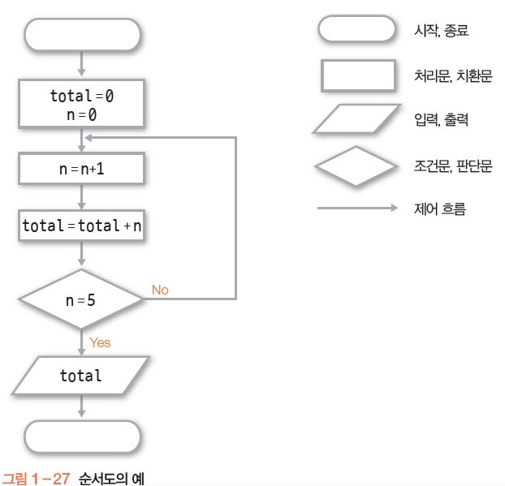
5. 알고리즘의 표현 방법
순서도를 이용한 도식화
순서도의 예) 1부터 5까지의 합을 구하는 알고리즘

Slide 43
5. 알고리즘의 표현 방법
가상코드를 이용한 추상화
가상코드, 즉 알고리즘 기술언어ADL, Algorithm Description Language를 사용하여 프로그래밍 언어의 일반적인 형태와 유사하게 알고리즘을 표현
특정 프로그래밍 언어가 아니므로 직접 실행은 불가능
일반적인 프로그래밍 언어의 형태이므로 원하는 특정 프로그래밍 언어로의 변환 용이

Slide 44
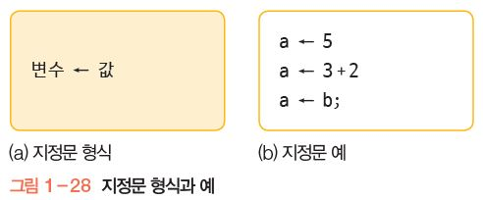
5. 알고리즘의 표현 방법
가상코드의 형식
기본 요소
기호
변수, 자료형 이름, 프로그램 이름, 레코드 필드 명, 문장의 레이블 등을 나타냄
문자나 숫자의 조합. 첫 문자는 반드시 영문자 사용.
자료형
정수형과 실수형의 수치 자료형, 문자형, 논리형, 포인터, 문자열 등의 모든 자료형 사용
연산자
산술연산자, 관계연산자, 논리연산자
지정문 형식과 예

Slide 45
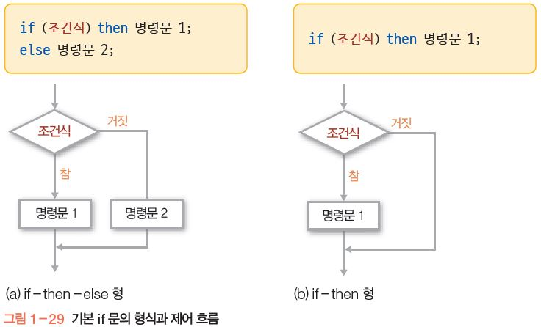
5. 알고리즘의 표현 방식
조건문
조건에 따라 실행할 명령문이 결정되는 선택적 제어구조를 만든다.
if 문의 형식과 제어흐름

Slide 46
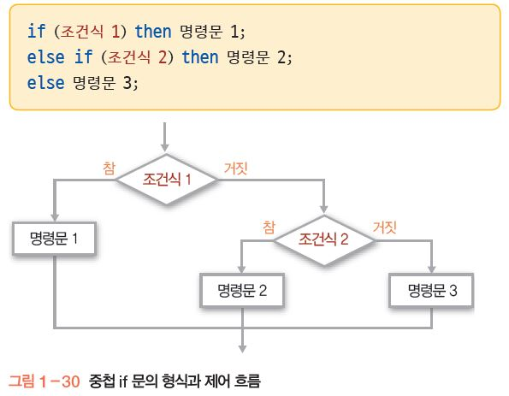
5. 알고리즘의 표현 방식
다단계 조건문
중첩 if 문의 형식과 제어 흐름

Slide 47
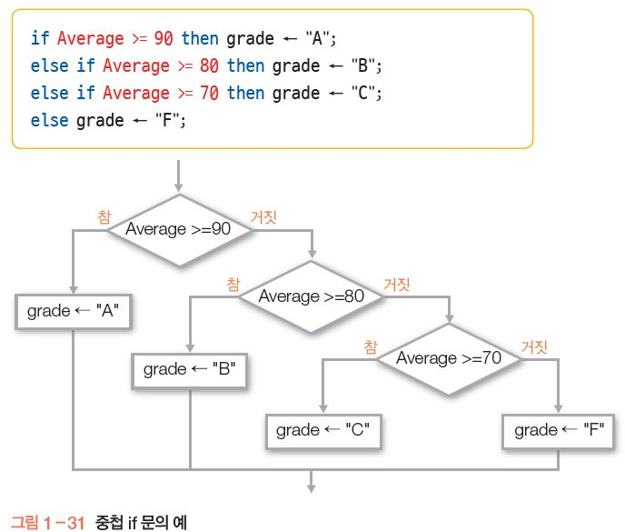
5. 알고리즘의 표현 방식
중첩 if문 사용 예) 평균 점수에 따른 등급 계산하기

Slide 48
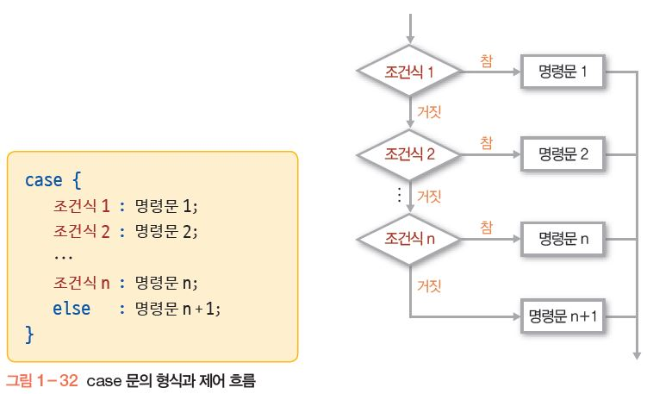
5. 알고리즘의 표현 방식
case 문
여러 조건식 중에서 해당 조건을 찾아서 그에 대한 명령문을 수행
중첩 if 문으로 표현 가능
형식과 제어흐름

Slide 49
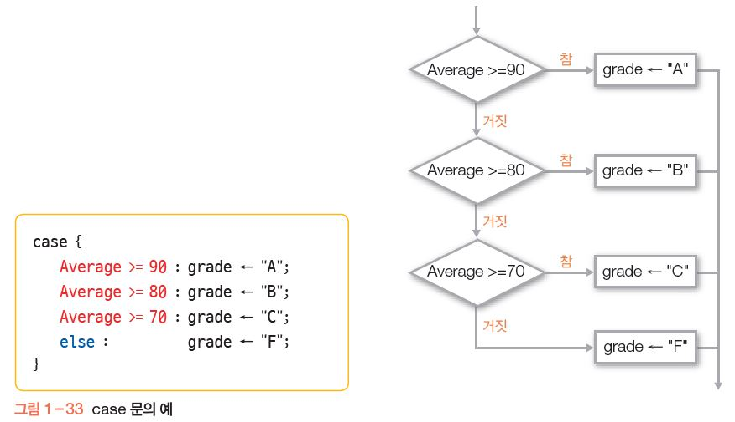
5. 알고리즘의 표현 방식
case 문 예) 평균 점수에 따른 등급 계산하기

Slide 50
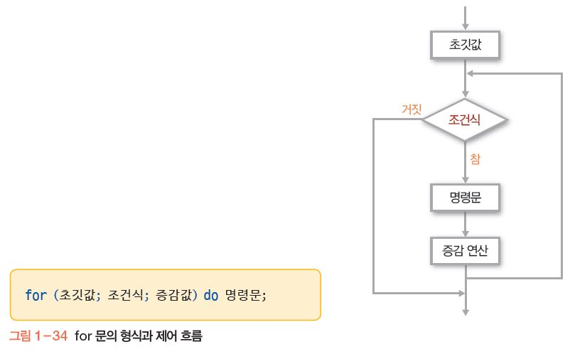
5. 알고리즘의 표현 방식
반복문
일정한 명령을 반복 수행하는 루프(loop) 형태의 제어구조
for 문
형식과 제어흐름

Slide 51
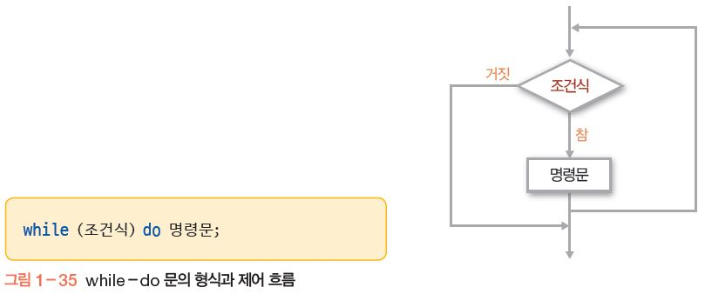
5. 알고리즘의 표현 방식
while – do 문
형식과 제어흐름

Slide 52
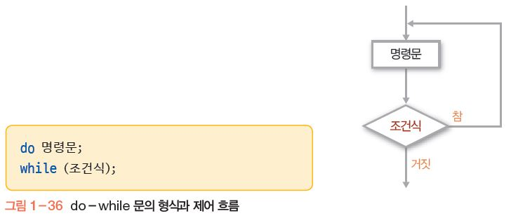
5. 알고리즘의 표현 방식
do-while 문
형식과 제어흐름

Slide 53
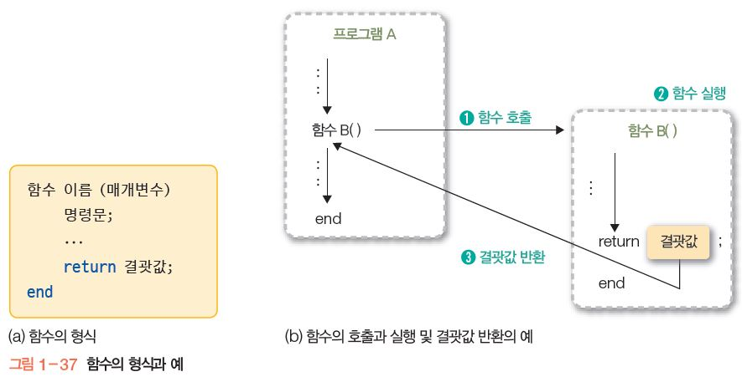
5. 알고리즘의 표현 방식
함수문
처리작업 별로 모듈화하여 만든 부프로그램
형식과 예

Slide 54
6. 알고리즘의 성능분석
알고리즘 성능 분석 기준
기준에는 정확성, 명확성, 수행량, 메모리 사용량, 최적성 등 있음
정확성 : 올바른 자료 입력 시 유한한 시간 내에 올바른 결과 출력 여부
명확성 : 알고리즘이 얼마나 이해하기 쉽고 명확하게 작성되었는가
수행량 : 일반적인 연산 제외, 알고리즘 특성 나타내는 중요 연산 모두 분석
메모리 사용량
최적성 : 가장 중요

Slide 55
6. 알고리즘의 성능분석
알고리즘 성능 분석 방법
공간 복잡도
알고리즘을 프로그램으로 실행하여 완료하기까지 필요한 총 저장 공간의 양
공간 복잡도 = 고정 공간 + 가변 공간
시간 복잡도
알고리즘을 프로그램으로 실행하여 완료하기까지의 총 소요시간
시간 복잡도 = 컴파일 시간 + 실행 시간
컴파일 시간 : 프로그램마다 거의 고정적인 시간 소요
실행 시간 : 컴퓨터의 성능에 따라 달라질 수 있으므로 실제 실행시간 보다는 명령문의 실행 빈도수에 따라 계산
실행 빈도수의 계산
지정문, 조건문, 반복문 내의 제어문과 반환문은 실행시간 차이가 거의 없으므로 하나의 단위시간을 갖는 기본 명령문으로 취급

Slide 56
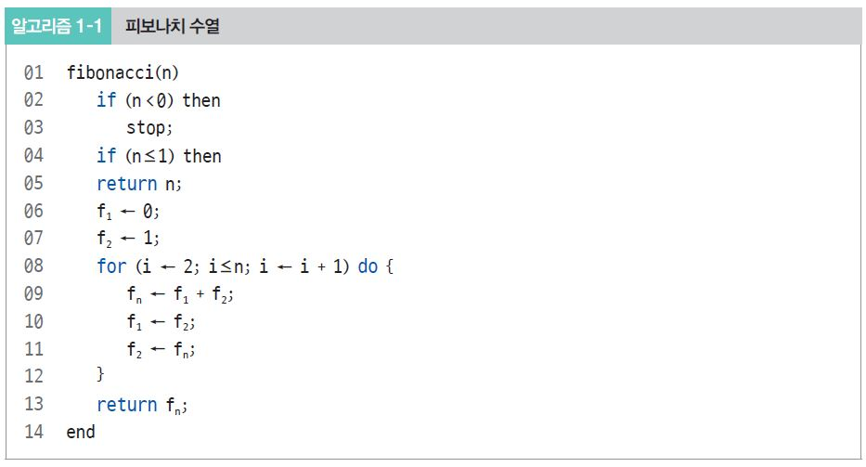
6. 알고리즘의 성능분석
시간 복잡도 예) 피보나치 수열 알고리즘의 빈도수 구하기

Slide 57
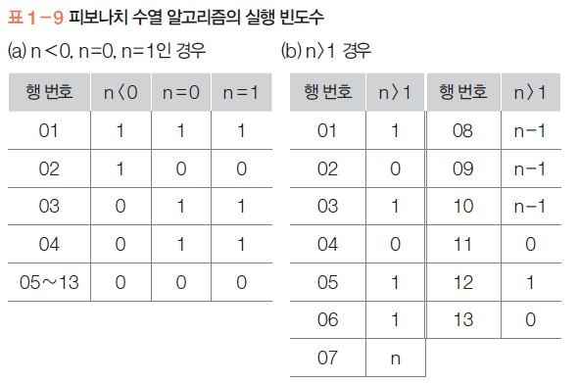
6. 알고리즘의 성능분석
시간 복잡도 n<0, n=0, n=1의 경우에 대한 실행 빈도수

Slide 58
6. 알고리즘의 성능분석
알고리즘 성능 분석 표기법
빅-오 표기법
O(f(n))과 같이 표기, “Big Oh of f (n)”으로 읽음
수학적 정의
함수 f(n)과 g(n)이 주어졌을 때, 모든 n≥n0에 대하여 |f(n)| ≤ c |g(n)|을 만족하는 상수 c와 n0이 존재하면, f(n) = O(g(n))이다.
함수의 상한을 나타내기 위한 표기법
최악의 경우에도 g(n)의 수행 시간 안에는 알고리즘 수행 완료 보장
먼저 실행 빈도수를 구하여 실행 시간 함수를 찾고, 이 함수값에 가장 큰 영향을 주는 n에 대한 항을 한 개 선택하여 계수는 생략하고 O의 오른쪽 괄호 안에 표시
[알고리즘 1-1]의 피보나치 수열에서 실행 시간 함수는 4n+2이고, 가장 영향이 큰 항은 4n인데 여기에서 계수 4를 생략하여 O(n)으로 표기

Slide 59
6. 알고리즘의 성능분석
빅-오메가 표기법
Ω(f(n))과 같이 표기, “Big Omega of f (n)”으로 읽음
수학적 정의
함수 f(n)과 g(n)이 주어졌을 때, 모든 n≥n0에 대하여 |f(n)| ≥ c |g(n)|을 만족하는 상수 c와 n0이 존재하면, f(n) = Ω(g(n))이다.
함수의 하한을 나타내기 위한 표기법
어떤 알고리즘의 시간 복잡도가 Ω(g(n) )으로 분석되었다면, 이 알고리즘 수행에는 적어도 g(n)의 수행 시간이 필요함을 의미

Slide 60
6. 알고리즘의 성능분석
빅-세타 표기법
θ(f(n))과 같이 표기, “Big Theta of f (n)”으로 읽음
수학적 정의
f(n)과 g(n)이 주어졌을 때, 모든 n≥n0에 대하여 c1 |g(n)| ≤ f(n) ≤ c2 |g(n)을 만족하는 상수 c1, c2와 n0이 존재하면, f(n) = θ(g(n))이다
상한과 하한이 같은 정확한 차수를 표현하기 위한 표기법
f (n)= θ (g(n) )이 되려면 f (n)= O(g(n) )이면서 f (n)= Ω(g(n) )이어야 함

Slide 61
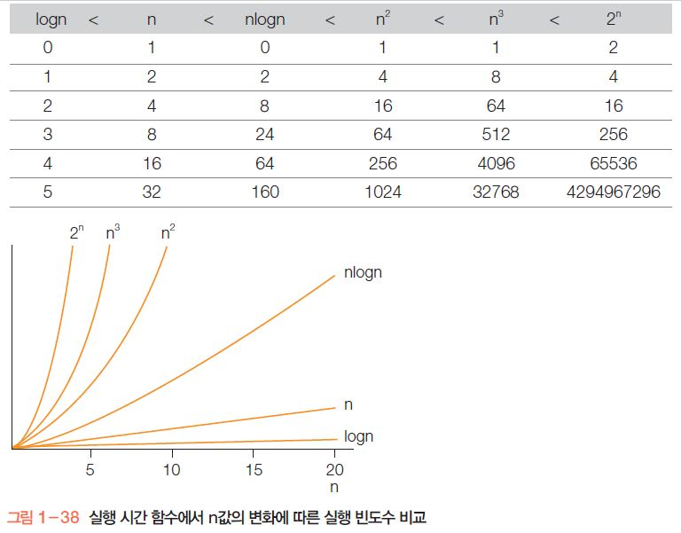
6. 알고리즘의 성능분석
각 실행 시간 함수에서 n값의 변화에 따른 실행 빈도수 비교

Slide 62
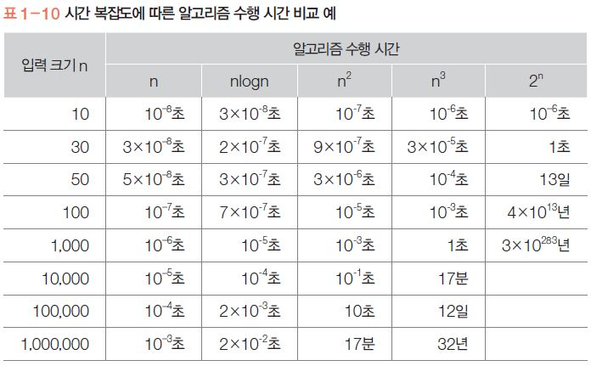
6. 알고리즘의 성능분석
시간 복잡도에 따른 알고리즘 수행 시간 비교

